Slide 1

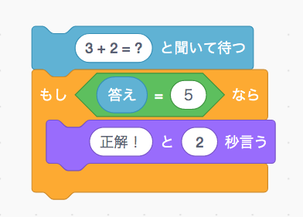


「足し算の答えを確認してみよう！」
◆解答例
◆解説
というブロックを使用することで、
特定の条件下でのみ作動するプログラムを
作成することができます。
を使用することで、スプライトに
（ ）内の内容を質問させ、回答が
入力できるようになります。
と を組み合わせることに
よって、 で行った質問への回答が
特定の値ならば作用するプログラムを
作ることができるようになります。
解答例の場合、質問の答えが全角文字の
「５」である場合のみ ブロックの
処理を行うことができるようになっています。

